Slide 1
Reazioni avverse ai farmaci

Slide 2
Personalized therapy
Treatment Outcome (same dose)
Responder
No effect
Adverse event

























Slide 3
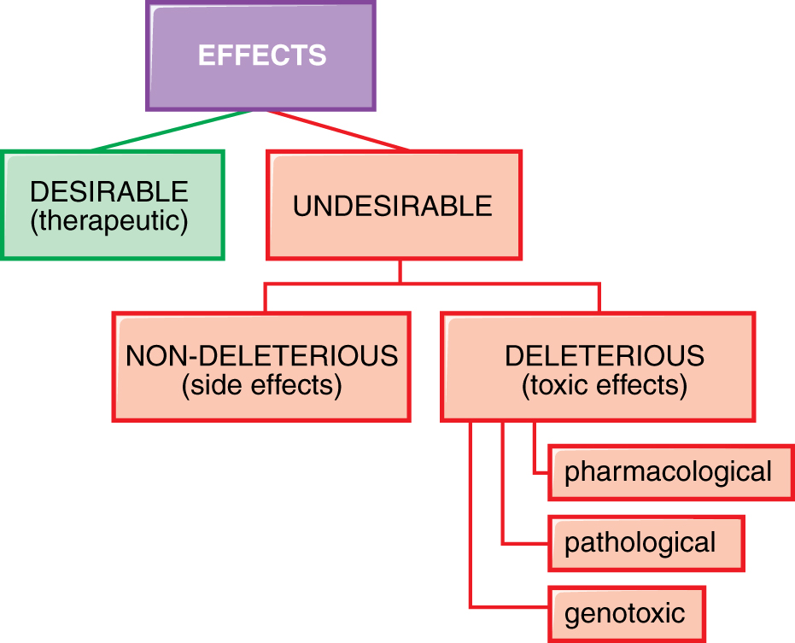
Effetti dei farmaci
Goodman and Gilman, 2011

Slide 4
Ogni farmaco, indipendentemente dalla rilevanza della sua azione terapeutica, può causare dei danni ovvero degli effetti avversi.
Ci sono gli effetti avversi basati sul meccanismo d’azione del farmaco (dose dipendenti), che costituiscono un’estensione della sua principale azione farmacologica; questi effetti avversi sono in genere dose dipendenti, relativamente facili da prevedere.
Ci sono poi gli effetti avversi idiosincratici, che risultano da un’interazione del farmaco con fattori unici del paziente che va incontro a queste reazioni e che sono in genere indipendenti dall’azione principale del farmaco. Queste reazioni di tipo idiosincratico sono in genere rare, difficilmente prevedibili e legate a caratteristiche genetiche, immunologiche o ambientali dell’individuo.

Slide 5
Effetti avversi basati sul meccanismo d’azione del farmaco (dose dipendenti)
A dosaggi normali, possono essere caratterizzati da periodi di latenza lunghi, ovvero il soggetto va incontro a diversi mesi di trattamento prima di sviluppare l’effetto avverso;
in genere riutilizzare lo stesso farmaco dopo che una reazione di questo tipo si è risolta non determina la riproduzione della tossicità, indicando che qualche fattore di tipo ambientale al momento della comparsa della tossicità era presente, oppure che si è verificato un qualche tipo di adattamento;
gli effetti avversi dose dipendenti sono molto più frequenti e meno gravi rispetto a quelli idiosincratici, che sono invece solitamente rari e possono avere conseguenze molto gravi.

Slide 6
Esempi di effetti avversi conseguenza dell'estensione dell'effetto primario del farmaco («on target»)
Immunosoppressori e infezioni.
Digossina e aritmie.
In genere questi effetti possono essere controllati con un opportuno monitoraggio del trattamento (per esempio: monitoraggio terapeutico dei farmaci, controllo farmacocinetica).

Slide 7
Effetti dose dipendenti "off target"
Alcuni farmaci hanno degli effetti avversi legati a meccanismi di azione secondari.
Per esempio:
- paracetamolo e tossicità epatica;
- farmaci anti-infiammatori non steroidei e acidità gastrica.

Slide 8
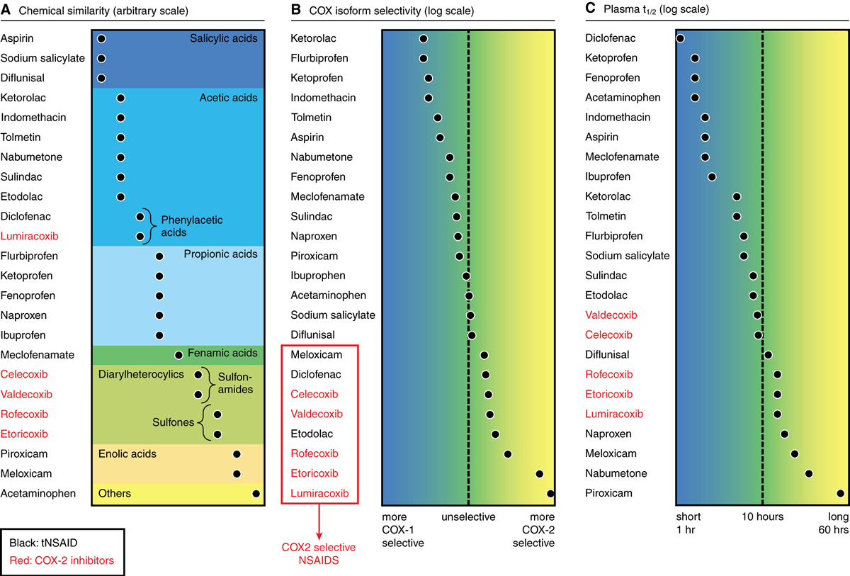
Effetti avversi dose dipendenti «off-target»: FANS e COX

Slide 9
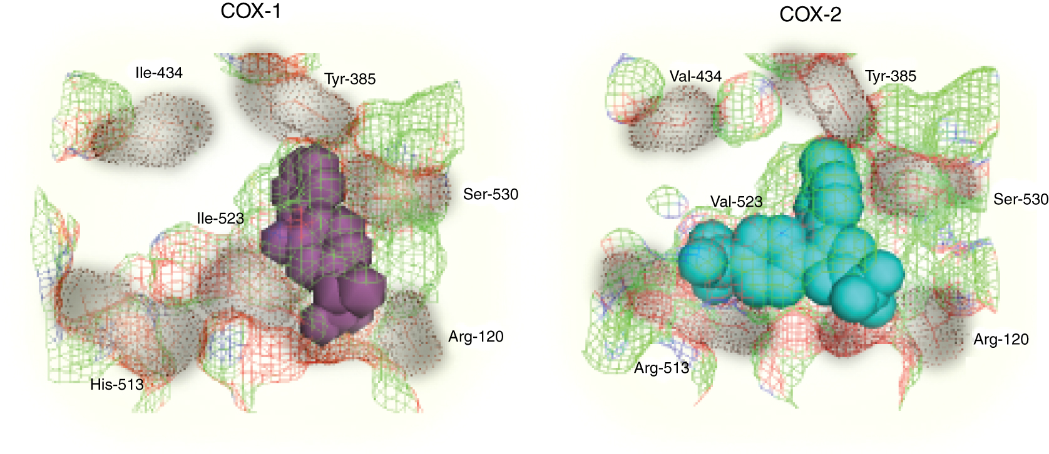
Effetti avversi dose dipendenti «off-target»: FANS e COX

Slide 10
Effetti avversi dose dipendenti «off-target»: paracetamolo

Slide 11
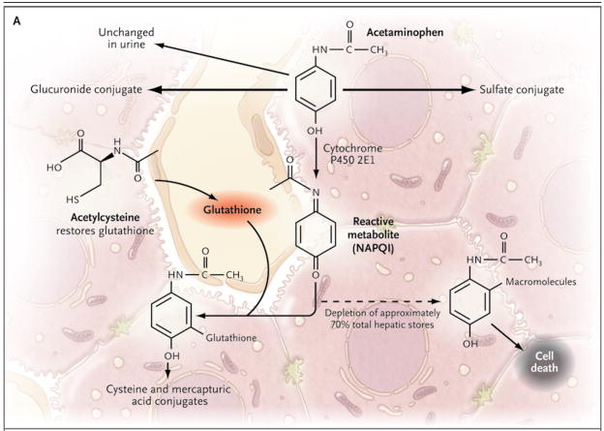
Effetti avversi paracetamolo

Slide 12
Effetti avversi paracetamolo: antidoto acetilcisteina

Slide 13
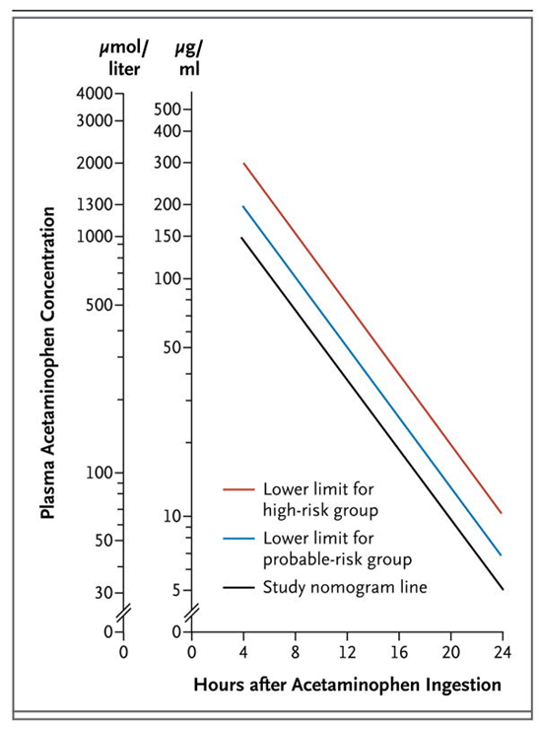
Effetti avversi paracetamolo: indicazione all’uso di aceticisteina dopo singola dose

Slide 14
Idiosincrasia: dal greco “Idios” proprio, particolare e “synkrasis” costituzione, temperamento.
Sensibilità patologica particolare di alcuni individui a determinate sostanze normalmente non dannose (a quel determinato dosaggio).
Le reazioni idiosincratiche possono essere definite come non allergiche e allergiche. Le reazioni allergiche richiedono la partecipazione del sistema immunitario adattativo e sono definite anche di ipersensibilità.

Slide 15
Reazioni di ipersensibilità
Sono un tipo particolare di reazione idiosincratiche che richiede la
partecipazione del sistema immunitario adattativo
Possono essere mediate da:
Ig E: reazione che si verifica immediatamente (minuti ore dalla somministrazione) ma non si verifica dopo la prima somministrazione di farmaco (richiede la sensibilizzazione al trattamento); determina urticaria, angioedema ed anafilassi;
Ig G: reazione che si verifica in tempi brevi e che determina in genere emolisi; richiede la sensibilizzazione;
Linfociti T: reazioni ritardate che si verificano in genere da giorni a settimane dalla somministrazione; si manifestano come esantemi di vario tipo (eczematosi, maculopapulari, bullosi o pustulari).

Slide 16
Farmaci che possono dare reazioni di ipersensibilità nell’uomo

Slide 17
Forme più comuni di effetti avversi dose indipendenti immunomediati (ipersensibilità)
Anafilassi
Discrasie del sangue
Reazioni epatiche
Eruzioni cutanee

Slide 18
Anafilassi
Reazione immediata che si presenta dopo la seconda esposizione ad una antigene; è mediata dalle IgE presenti nei pazienti sensibilizzati al farmaco che attivano mastociti e basofili; è una reazione in genere grave e potenzialmente fatale.

Slide 19
Discrasia del sangue
Discrasia del sangue: è un effetto avverso grave; i farmaci possono influenzare le cellule pluripotenti (determinando anemia aplastica), i precursori dei neutrofili o i neutrofili stessi (causando agranulocitosi) oppure gli eritrociti (causando anemia emolitica).
Esempi: amodiaquine (antimalarico) e mianserina (antidepressivo) causano un’alta incidenza di agranulocitosi che si presenta come febbre causata dalla distruzione massiva dei neutrofili e rilascio di pirogeni, a cui segue in genere una tendenza a presentare infezioni.

Slide 20
Tossicità epatica
Molti farmaci causano tossicità al fegato di vari livelli, dall’innalzamento delle transaminasi seriche fino all’insufficienza epatica acuta.
La tossicità epatica da alotano (anestetico) è un modello per l’epatite immune; è caratterizzata da un moderato aumento delle transaminasi seriche che si pensa essere legato ad un effetto diretto del farmaco e secondariamente, si può presentare un’epatite da alotano, caratterizzata da necrosi cellulare severa del fagato.
Diverse evidenze dimostrano che una risposta cellulare è coinvolta nell’insorgenza dell’epatite da alotano.

Slide 21
Eruzioni cutanee
Reazioni cutanee indotte da farmaci interessano il 2-3 % dei pazienti ricoverati in ospedale. Fortunatamente, solo 1 su 1000 di queste tossicità è grave. In genere si presentano entro le prime 4 settimane di trattamento e la maggior parte dei casi è accompagnata da febbre, linfoadenopatia ed eosinofilia. La tossicità cutanea è causata da linfociti T in grado di riconoscere il farmaco.

Slide 23
Ipotesi del meccanismo delle reazioni di ipersensibilità
"Hapten"
"Pharmacological interaction"
"Danger"

Slide 24
I meccanismi delle reazioni di ipersensibilità:
“HAPTEN HYPOTHESIS” (ipotesi dell’APTENE)
APTENE sostanza in grado di reagire con gli anticorpi, ma capace di indurne la produzione solo se legata a una proteina (quest’ultima prende il nome di carrier)

Slide 25
“HAPTEN HYPOTHESIS” (ipotesi dell’APTENE)
In genere il sistema immunitario riconosce molecole con un peso molecolare sopra i 1000 Da. La maggior parte dei farmaci con un peso molecolare sotto i 1000 Da non dovrebbe essere immunogenico per se. La reazione di ipersensibilità è scatenata dall’interazione fra linfociti T e proteine coniugata al farmaco, che avviene su complesso maggiore di istocompatibilità (major histocompatibility complex (MHC), human leucocyte antigen (HLA)) di cellule presentanti antigeni. E’ necessario comunque che ci siano gli appropriati segnali di costimolazione / stimolazione del sistema immunitario.

Slide 26
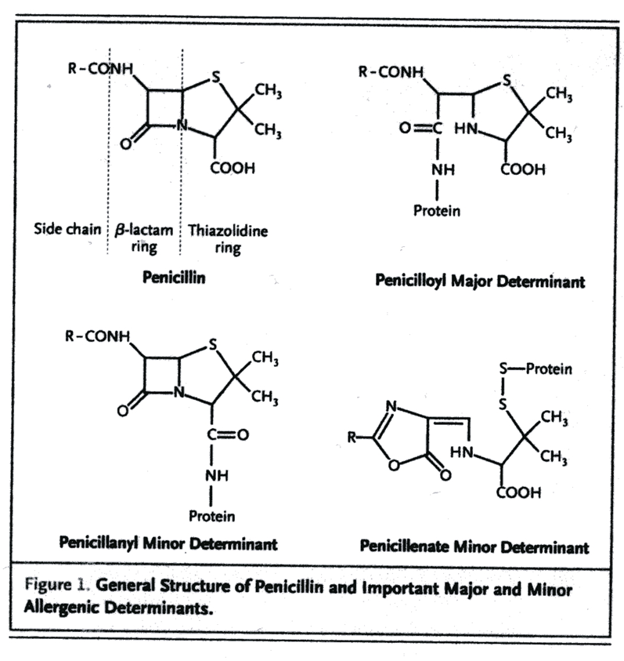
Hapten hypothesis

Slide 27
PI hypothesis
Ci sono comunque diverse evidenze sperimentali che dimostrano che i linfociti T possono essere attivati dai farmaci anche direttamente, senza che sia necessario il loro metabolismo o la presentazione sui complessi maggiori di istocompatibilità:
I farmaci possono stimolare la proliferazione di linfociti T isolati in assenza di metabolismo dei farmaci.
Un semplice lavaggio delle colture termina la proliferazione dei linfociti T, indicando che non è necessario il legame covalente perché la stimolazione avvenga.
Cellule presentanti l’antigene fissate con la glutaraldeide, che non sono in grado di processare gli antigeni, possono presentare comunque farmaci a linfociti T.
La velocità di riconoscimento dei farmaci da parte dei linfociti (approssimativamente 1-2 minuti), misurata valutando l’influsso del Ca2+ e la downregolazione del recettore dei linfociti T, suggeriscono un riconoscimento immediato del farmaco senza che sia necessario il metabolismo e la presentazione da parte delle cellule presentanti l’antigene.

Slide 29
“Danger hypothesis” : ipotesi del pericolo
Perché si verifichi l’attivazione del sistema immunitario sono comunque necessarie due condizioni:
l’attivazione dei linfociti T, in genere mediata dalle cellule presentanti antigeni;
la presenza di citochine che stimolino la proliferazione dei linfociti e delle altre cellule del sistema immunitario.
Per quanto riguarda i farmaci, quindi, spesso non è sufficiente l’attivazione dei linfociti perché si verifichi la reazione di ipersensibilità ma è necessaria anche la presenza di qualche fattore concomitante come un’infezione (per esempio da virus Herpes o HIV) o un esteso danno cellulare (azione citotossica o intervento chirurgico).

Slide 30
